Slide 1
【例】有一个（7,4）码（即CRC码为7位，信息码为4位），已确定生成多项式为： G（X）=X³+X+1= 1011
被传输的信息C(x)=1001，求C(x)的CRC码。
解：C（x）左移 r = n–k = 3 位
即
将上式模2采用除法 除以给定的 G(x)=1011：1001000/1011=1010+110/1011
得到余数表达式：R(x) =110
所求CRC码：

Slide 2
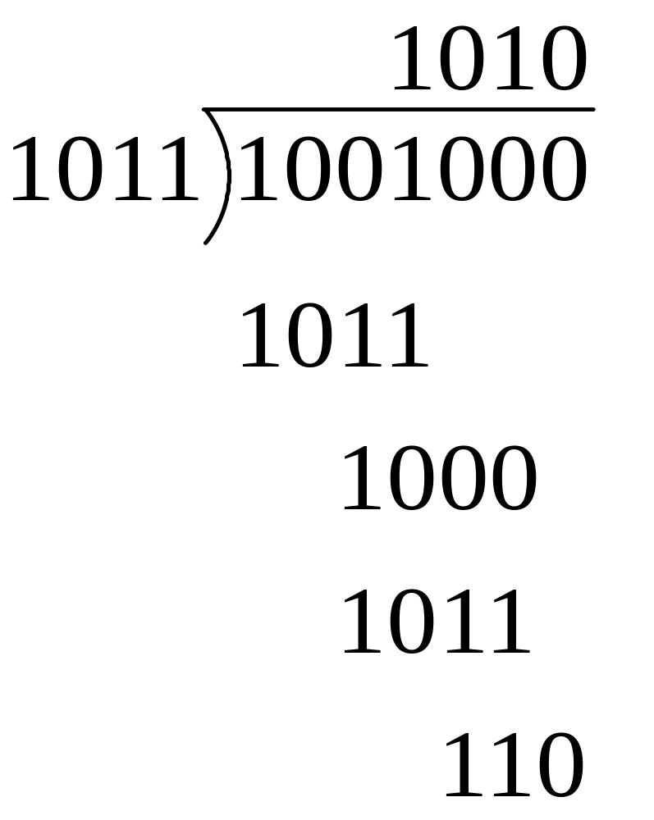
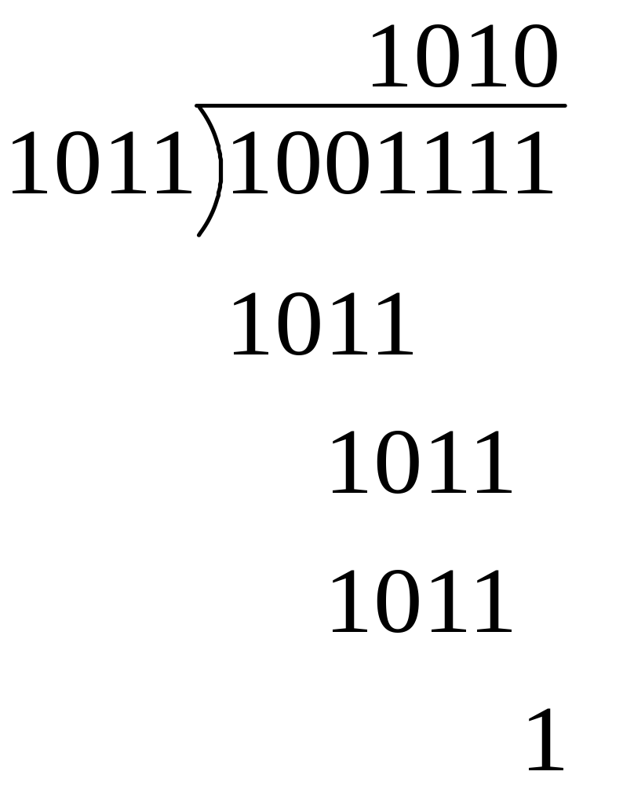
(A)
(B)

Slide 3
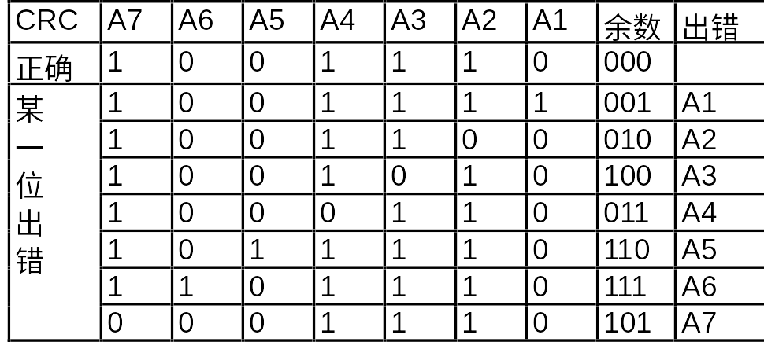
CRC码的查错表
收到的CRC码除以约定的生成多项式G(x)，如果余数为0则传输无误，否则传输错误，根据所得余数值就可找出错误并取反纠正。
上表详细说明了CRC码1001110在传送时某一位出错后的判断与纠正方法 [C(X) = 1001、 G (x) =1011 ]。

Slide 4
2.3.2 浮点数的加/减运算
两数首先均为规格化数，进行规格化浮点数的加减运算需经过5步完成：
（1）对阶操作：低阶向高阶补齐，使阶码相等。
（2）尾数运算：阶码对齐后直接对尾数运算。
（3）结果规格化：对运算结果进行规格化处理（使补码尾数的最高位和尾数符号相反）。如溢出则需右规；如不是规格化时应左规。
（4）舍入操作：丢失位进行0舍1入或恒置1处理。
（5）判断溢出：判断阶码是否溢出，下溢则将运算结果置0（机器0），上溢则中断。

Slide 5
3.13 设X＝2⁻⁰¹¹×0.110100，Y＝2⁻¹⁰⁰×-0.101110。按下列运算步骤求[X＋Y]_{补} ，其中阶码4位（含1位符号位），尾数7位（含 1位符号位）。
①求阶差 ②对阶 ③尾数运算 ④结果规格化
解答：
①阶差△E为1。
②对阶。
Y的阶码小，应使Y的尾数右移1位，阶码加1。此时X的阶码为11101，尾数为11.101001。
③尾数求和。00.110100+11.101001＝00.011101。
④规格化处理。
结果符号与最高位相同，执行左规。
结果尾数为00.111010，阶码为11100。

Slide 6
主存储器的扩展
4.1A 拟扩展存储器容量8K*8位，可选用的RAM芯片容量为2K*4位。已知地址总线A₁₅~ A₀,共16位；双向数据总线D₇~ D₀,共8位，由R/W线控制读写。
问：1. 该存储系统要采用什么形式的扩展方式？
2. 总共需要多少个RAM芯片？
3.请采用全译码方式，设计并画出该存储器系统 的逻辑电路图，并注明存储器地址分配。
解：1. 要采用字、位全扩展方式
2. 所需芯片数为（8/2）*（8/4）=4*2=8片
3. 全译码方式要求每一存储单元（字节）都要有唯一的存储地址，不得重叠。已知2K*4位芯片内字地址为A10~A0共11位。而字长8K的存储范围是A12~A0,其中A12、A11是片选地址，A15~A13的连接决定哪种译码方式。全译码方式时其地址不能悬空和乱接。

Slide 7
8K*8b存储系统
+
A15
A14
A13
A12
A11
A0`A10
MREQ
CPU
WE
D7~D0
Y3
2:4
译码器
Y2
Y1
Y0
A0 CS
~
A10 1#
2K*4b
WE D3
~
D0
A0 CS
~
A10 4#
2K*4b
WE D3
~
D0
A0 CS
~
A10 1#
2K*4b
WE
D7~D4
A0 CS
~
A10 4#
2K*4b
WE
D7~D4

Slide 8
该系统各存储块的地址范围分别为：
A15A14A13A12A11A10~A0 16进制数
1#是 0 0 0 0 0 0 ~ 0 0000H
0 0 0 0 0 1 ~ 1 07FFH
2#是 0 0 0 0 1 0 ~ 0 0800H
0 0 0 0 1 1 ~ 1 0FFFH
3#是 0 0 0 1 0 0 ~ 0 1000H
0 0 0 1 0 1 ~ 1 17FFH
4#是 0 0 0 1 1 0 ~ 0 1800H
0 0 0 1 1 1 ~ 1 1FFFH
此8KB全译码方式的地址范围是0000H~1FFFH

Slide 9
CACHE
7.下列命令组合情况中，一次访存过程中，不可能发生的是
（ ）。
A. TLB未命中，Cache未命中，Page(页表)未命中
B. TLB未命中，Cache命中，Page命中
C. TLB命中，Cache未命中，Page命中
D. TLB命中，Cache命中，Page未命中

Slide 10
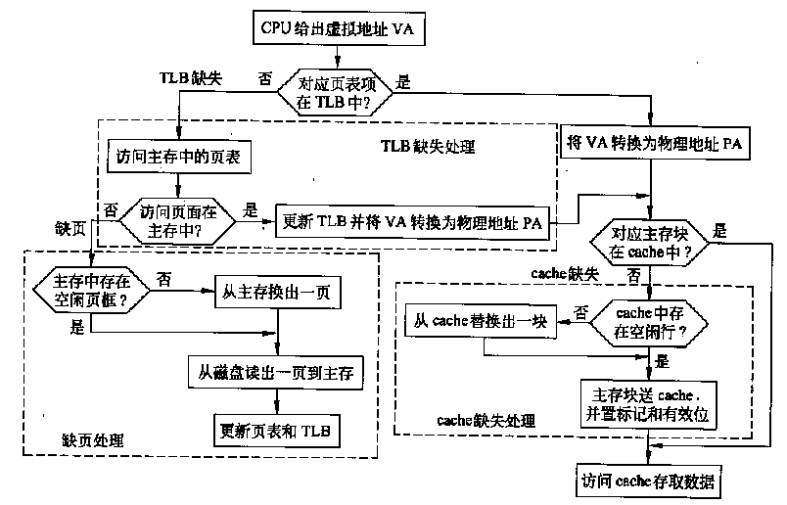
17. 题详细解答：
选 D
CPU访存过程：在一个具有Cache和虚拟存储器的系统中，CPU的一次访存操作可能涉及到TLB、页表、Cache、主存和磁盘的访问，其访问过程如下图所示。

Slide 11
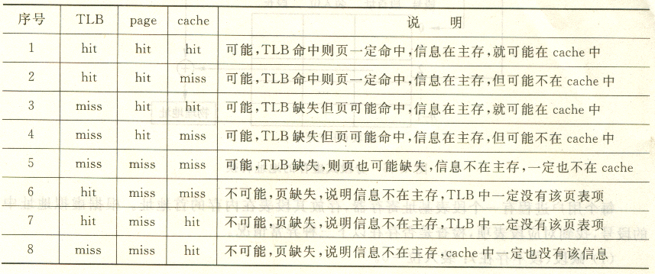
从图上中可以看出，CPU访存过程中存在TLB缺失、cache、缺页三种缺失情况。下表给出了三种缺失的几种组合情况。

Slide 12
快表（TLB）
快表TLB （Translation Look aside Buffer）由硬件组成，是专用的高速缓冲存储器，通常称为转换旁路缓冲器。用于存放近期经常使用的页表项。
TLB内容只是慢表（指主存中的页表）的小小的副本，比实际的页表小得多，一般在16行～128行之间。
查表时，由虚页号同时去查快表和慢表，当在快表中有此虚页号时，就能很快地找到对应的实页号送入实主存地址寄存器，并使慢表的查找作废。
如果在快表中查不到时，那就要费一个访主存时间查慢表，从慢表中查到实页号送入实主存地址寄存器并将此虚页号和对应的实页号同时送入快表。替换快表中某一行内容，这也要用到替换算法。具体的替换算法如先进先出、近期最少使用和随机算法等。

Slide 13
平均访问时间：若tc 表示Cache的存取周期，tm表示主存的存取周期，1-h表示未命中率，则Cache—主存系统的平均访问时间ta为：
ta = htc+(1-h)(tm+tc)
= tc+(1-h)tm
≈ htc+(1-h)tm
（Cache访问和主存访问同时启动）
访问效率：设r=tm/tc表示主存慢于Cache的倍率，则访问效率e为：
e=tc/ta=tc/[htc+(1-h)tm]=1/[h+(1-h)r]=1/[r+(1-r)h]
为提高访问效率，h 接近 1 好。
加速比：SP=tm/ta

Slide 14
某计算机系统的内存系统中，已知cache存取周期为45ns，主存存取周期为200ns。 CPU执行一段程序时，CPU访问内存系统共4500次，其中访问主存的次数为340次，问：1．Cache 命中率H是多少？
2．CPU访问内存的平均访问时间Ta是多少？
3．Cache/主存系统的访问效率e是多少？
解： 1、Cache 命中率H
H=Nc/(Nc+Nm)=(4500-340)/4500=0.92
2、CPU访存的平均时间
Ta = H*Tc+(1-H)（Tm+Tc）
= 0.92*45+(1-0.92)*（200+45）= 61 ns
3、Cache/主存系统的访问效率
e=Tc/Ta*100%=45/61*100%=0.74*100%=74%

Slide 15
7.10 某程序对页面要求的序列为: P3P4P2P6P4P3P7P4P3P6P3P4P8P4P6。
1）设主寻容量为3个页面，求FIFO和LRU替换算法是各自的命中率（假设开始时主存为空）。2）当主存容量增加到4个页面时，两替换算法各自的命中率又是多少？

Slide 16
答：1）主存3个页面时的调页情况：
页面请求
L ③
R ②
U ①
命中
F ③
I ②
F ①
O 命中
采用LRU算法的命中率位6/15=40%，采用FIFO算法的命中率位3/15=20%。
3 | 4 | 2 | 6 | 4 | 3 | 7 | 4 | 3 | 6 | 3 | 4 | 8 | 4 | 6
3 | 3 | 3 | 4 | 2 | 6 | 4 | 3 | 7 | 4 | 4 | 6 | 3 | 3 | 8
/ | 4 | 4 | 2 | 6 | 4 | 3 | 7 | 4 | 3 | 6 | 3 | 4 | 8 | 4
/ | / | 2 | 6 | 4 | 3 | 7 | 4 | 3 | 6 | 3 | 4 | 8 | 4 | 6
× | × | × | × | √ | × | × | √ | √ | × | √ | √ | × | √ | ×
3 | 3 | 3 | 4 | 4 | 2 | 6 | 3 | 3 | 7 | 4 | 4 | 6 | 3 | 8
/ | 4 | 4 | 2 | 2 | 6 | 3 | 7 | 7 | 4 | 6 | 6 | 3 | 8 | 4
/ | / | 2 | 6 | 6 | 3 | 7 | 4 | 4 | 6 | 3 | 3 | 8 | 4 | 6
× | × | × | × | √ | × | × | × | √ | × | × | √ | × | × | ×

Slide 17
2)主存页面为4时的调页情况：
页面请求
L ④
R ③
U ②
①
命中
F ④
I ③
F ②
O ①
命中
采用LRU算法的命中率为9/15=60%，FIFO为6/15=40%。
3 | 4 | 2 | 6 | 4 | 3 | 7 | 4 | 3 | 6 | 3 | 4 | 8 | 4 | 6
3 | 3 | 3 | 3 | 3 | 2 | 6 | 6 | 6 | 7 | 7 | 7 | 6 | 6 | 3
/ | 4 | 4 | 4 | 2 | 6 | 4 | 3 | 7 | 4 | 4 | 6 | 3 | 3 | 8
/ | / | 2 | 2 | 6 | 4 | 3 | 7 | 4 | 3 | 6 | 3 | 4 | 8 | 4
/ | / | / | 6 | 4 | 3 | 7 | 4 | 3 | 6 | 3 | 4 | 8 | 4 | 6
× | × | × | × | √ | √ | × | √ | √ | √ | √ | √ | × | √ | √
3 | 3 | 3 | 3 | 3 | 3 | 4 | 4 | 2 | 2 | 2 | 6 | 7 | 7 | 3
/ | 4 | 4 | 4 | 4 | 4 | 2 | 2 | 6 | 6 | 6 | 7 | 3 | 3 | 4
/ | / | 2 | 2 | 2 | 2 | 6 | 6 | 7 | 7 | 7 | 3 | 4 | 4 | 8
/ | / | / | 6 | 6 | 6 | 7 | 7 | 3 | 3 | 3 | 4 | 8 | 8 | 6
× | × | × | × | √ | √ | × | √ | × | √ | √ | × | × | √ | ×

Slide 18
设某磁盘有两个记录面，存储区内直径为2.36英寸，外直径为5英寸，道密度为1250TPI(TPI：磁道数/英寸)，内直径处的位密度为52400bpi (位/英寸)，转速为2400rpm(rpm：/分)。请解答
①每面有多少磁道，每磁道能存储多少字节？ ②数据传输率是多少？ ③设找道时间在10ms~40ms之间，在一个磁道上写上8000字节数据，平均需要多少时间？
解答： ① 已知道密度D_{cylinder} =1250TPI ，内直径Dim_{inner}=2.36英寸，外直径Dim_{outside}=5英寸，则每面的磁道数N_{每面磁道数}为：
N_{每面磁道数}为= D_{cylinder}×(Dim_{outside}-Dim_{inner})/2 =1250×1.32=1650
每道上存储的字节个数相同，则可存储的字节数可由下公式得到：Num_{磁道}=2πR_{inner}×D_{bit} =π×Dim_{inner}×D_{bit}/8=48562字节。

Slide 19
② 设数据传输率为f，则根据数据传输率的定义，由以下公式可以得到解：f=π×Dim_{inner}×(D_{bit}/8) ×(2400/60)=1.94MB/s
③ 设读取数据所需总的时间为T，平均找道时间为T_{SEEK}，旋转延迟为T_{ROTATE}， 数据读取时间为T_{READ} ，则解过程为：
T= T_{SEEK}+ T_{ROTATE}+ T_{READ}
=(10+40)/2+[1/ (2400/60) /2+(8×1000)/(1.94×10⁶)] × 10³=41.7ms(36)

Slide 20
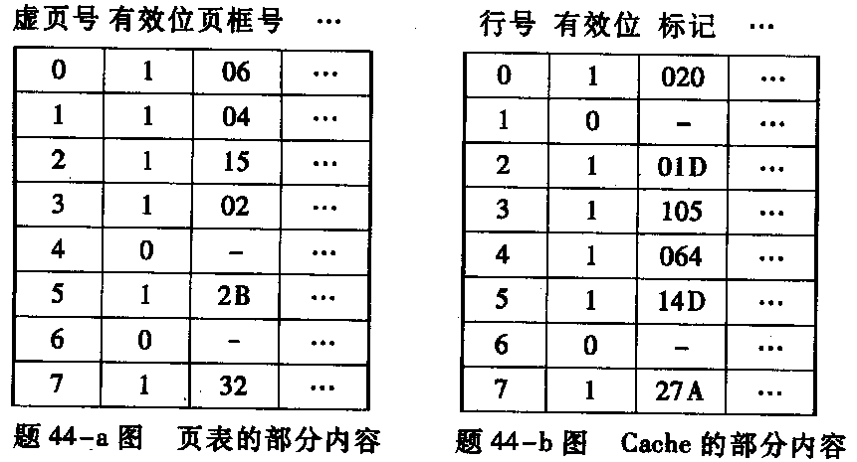
44. (12分)某计算机存储器按字节编址，虚拟(逻辑)地址空间大小为16MB，主存(物理)地址空间大小为1MB，页面大小为4KB;
Cache采用直接映射方式，共8行；主存与Cache之间交换的块大小为32B。系统运行到某一时刻时，页表的部分内容和Cache的部分内容分别如题44-a图、题44-b图所示，图中页框号及标记字段的内容为十六进制形式。请回答下列问题。

Slide 21
2011年试题和解析
(1)虚拟地址共有几位，哪几位表示虚页号?物理地址共有几位，哪几位表示页框号(物理页号)?
(2)使用物理地址访问Cache时，物理地址应划分成哪几个字段?要求说明每个字段的位数及在物理地址中的位置。
(3)虚拟地址001C60H所在的页面是否在主存中?若在主存中，则该虚拟地址对应的物理地址是什么?访问该地址时是否Cache命中?要求说明理由。

Slide 22
44题解析：
(I) 虚拟地址为24位，其中高12位为虚页号：
物理地址为20位，其中高8位为物理页号。
(2) 20位物理地址中，最低5位为存储块块内地址，中间3位表示为Cache行号，高12位为标志区。
(3)在主存中。
虚拟地址001C60H=0000 0000 0001 1100 0110 0000B，故虚页号为0000 0000 0001B，查看0000 0000 0001 B=001H处的页表项，由于对应的有效位为1，故虚拟地址001C60H所在的页面在主存中。
页表001H处的页框号(物理页号)为04H=0000 0100B，与页内偏移1100 0110 0000B拼接成物理地址：
0000 0100 1100 0110 0000B=04C60H。

Slide 23
44题解析：
对于物理地址0000 0100 1100 0110 0000B，所在主存块只可能映射到Cache第3行(即第011B行，最低5位是Cache块内地址)；由于该行的有效位：1、标记(值为105H) ≠ 04CH(物理地址高12位)，故访问该地址时Cache不命中。

Slide 24
指令系统—扩展技术
例：已知指令字长是16bit，要求操作码段和三个地址码段都各为4bit，如下图所示。试设计一个16位的扩展操作码，能对下列所有指令都能进行译码： （10分）
（1）7条三地址指令。
（2）255条单地址指令。
（3）16条零地址指令。

4 4 4 4
OP | A1 | A2 | A3

Slide 25
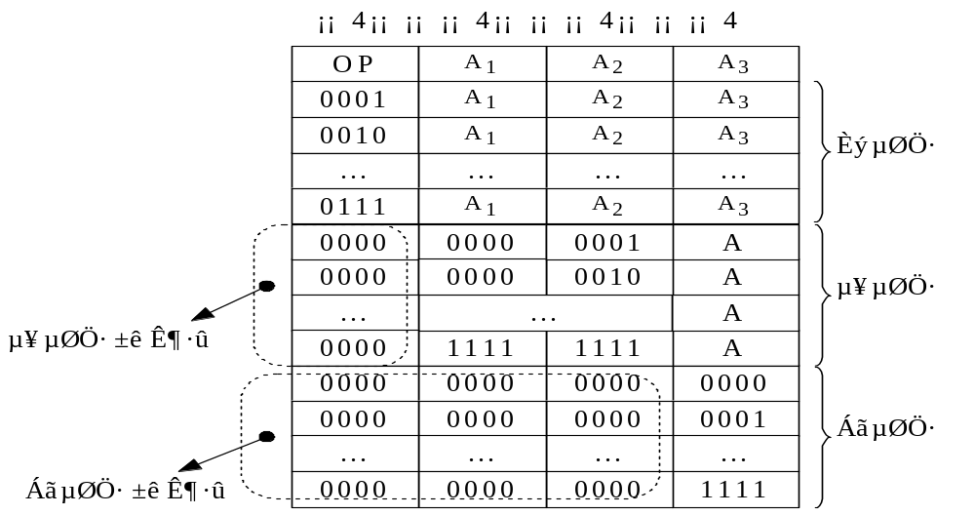
解:
三地址指令：操作码（OP）4bit，2⁴=16，取其中1～7表明7条。
当操作码OP=0000时，表明为单地址指令。此时将A1 ，A2扩展为操作码，2⁸=256，取1～255表明255条单地址指令。
当OP=0000，且A1 A2 为全“0”时，表明为零地址指令，此时A3扩展为操作码，2⁴=16，故可以表示16条零地址指令。扩展操作码如图所示。

Slide 26
5.17 某机字长16位，直接寻址空间为128字，变址时的位移量是-64~+63，16个通用寄存器都可以作为变址寄存器，设计一套指令系统，满足下列寻址类型的要求。
①直接寻址的二地址指令3条；
②变址寻址的一地址指令6条；
③寄存器寻址的二地址指令8条；
④直接寻址的一地址指令12条；
⑤零地址指令32条。
解答：
① 2bits 7bits 7bits
操作码可为00、01、10，共3条
② 5bits 4bits 7bits
操作码可为11000—11101，共6条
③ 8bits 4bits 4bits
操作码可为11110000—11110111，共8条
OP | 地址码2 | 地址码2
OP | 寄存器索引 | 操作数
OP | 地址码2 | 地址码2

Slide 27
④ 9bits 7bits
操作码可为111110000—111111011，共12条
⑤ 16bits
操作码可为1111111100000000—1111111000011111，共32条
OP | 地址码
OP

Slide 28
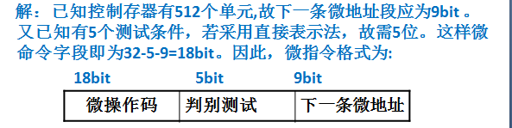
6.1A 已知某CPU采用微程序控制方式，其控制存储器容量为512*32bit(其中512是地址条数即地址空间，32为位数）。微程序可以在整个控制存储器中实现转移，控制微程序转移的条件由5个，微程序采用水平型格式，后续微地址采用断定方式。微指令格式为:
说明微指令中的三个地址段应分别为多少位？
微命令 | 判别测试 | 下一条微地址

Slide 29
19. 假定不采用Cache和指令预取技术，且机器处于“开中断”状态，则在下列有关指令执行的叙述中，错误的是:
A. 每个指令周期中CPU都至少访问内存一次
B. 每个指令周期一定大于或等于一个CPU时钟周期
C. 空操作指令的指令周期中任何寄存器的内容都不会被改变
D. 当前程序在每条指令执行结束时都可能被外部中断打断
解： C
每条指令都要涉及到PC+1。

Slide 30
44. 某计算机字长16位，采用16位定长指令字结构，部分数据通路结构如下图所示，图中所有控制信号为1时表示有效、为0时表示无效，例如控制信号MDRinE为1表示允许数据从DB打入MDR，MDRin为1表示允许数据从内总线打入MDR。假设MAR的输出一直处于使能状态。加法指令“ADD (R1)，R0”的功能为(R0)+((R1)) (R1)，即将R0中的数据与R1的内容所指主存单元的数据相加，并将结果送入 R1的内容所指主存单元中保存。下表给出了上述指令取指和译码阶段每个节拍(时钟周期)的功能和有效控制信号，请按表中描述方式用表格列出指令执行阶段每个节拍的功能和有效控制信号。
时钟 | 功能 | 有效控制信号
C1 | MAR (PC) | PCout，MARin
C2 | MDR M(MAR),PC (PC)+1 | MemR，MDRinE ,PC+1
C3 | IR (MDR) | MDRout，IRin
C4 | 指令译码 | 无

Slide 31
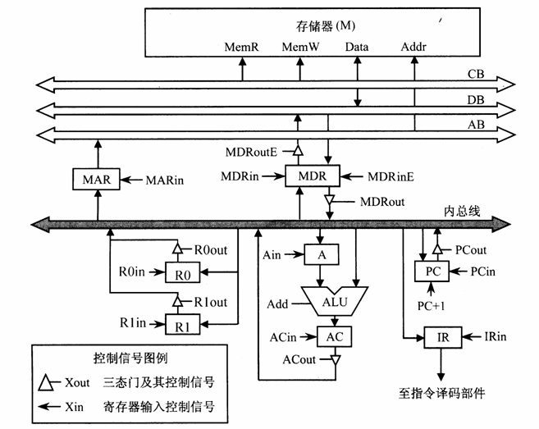

Slide 32
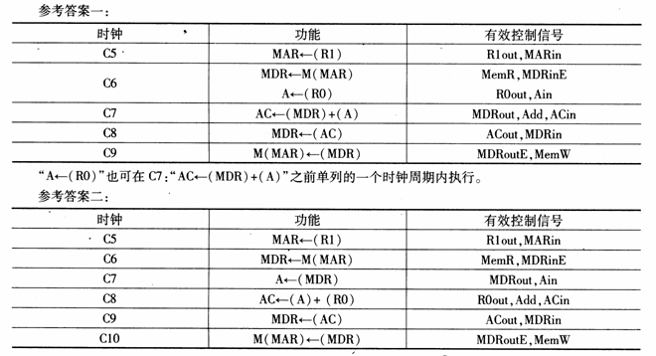

Slide 33
12.某计算机主频为1.2GHz，其指令分为4类，它们在基准程序中所占比例及CPI如下表所示。
该机的MIPS数是
A．100 B.200 C.400 D.600
解析：执行各程序所占的CPI数量：
0.5×2+0.2×3+0.1×4+0.2×5=3，计算机的主频为1.2GHz，为1 200MHz，该机器的是MIPS为1 200/3=400。
指令系统 | 所占比例 | CPI
A | 50% | 2
B | 20% | 3
C | 10% | 4
D | 20% | 5

Slide 34
44.某程序中有如下循环代码段P:“for(int i=0;i＜N;i++) sum+=A[i];”。假设，编译时变量sum和i分别分配在寄存器R1和R2中。常量N在寄存器R6中，数组A的首地址在寄存器R3中。程序段P起始地址为0808 8100H,对应的汇编代码和机器代码如下所示。
执行上述代码的计算机M采用32位定长指令字，其中分支指令
bne采用如下格式：
31 26 25 21 20 1615 0
OP为操作码；Rs和Rd为寄存器编号；OFFSET为偏移量，用补
编号 | 地址 | 机器代码 | 汇编代码 | 注释
1 | 0808 8100H | 00022080H | loop: sll R4,R2,2 | (R2) ＜＜2→R4
2 | 0808 8104H | 00083020H | add R4,R4,R3 | (R4)+(R3) →R4
3 | 0808 8108H | 8C850000H | Load R5，0(R4) | ((R4)+0) →R5
4 | 0808 810CH | 00250820H | add R1,R1,R5 | (R1)+(R5) →R1
5 | 0808 8110H | 20420001H | Add R2,R2,1 | (R2)+1→R2
6 | 0808 8114H | 1446FFFAH | bne R2,R6,loop | If (R2)!=(R6)goto loop
OP | Rs | Rd | OFFSET

Slide 35
码表示。请回答下列问题，并说明理由。
1）M的存储器编址单位是什么？
2）已知sll指令实现左移功能，数组A中每个元素占多少位？
3）题44表中的bne指令的OFFSET字段的值是多少？已知bne指令采用相对寻址方式。当前PC内容为bne指令地址，通过分析题44表中指令地址和bne指令内容，推出bne指令的转移目标地址计算公式。
4）若M采用如下“按序发射、按序完成”的5级流水线：IF（取值）、ID（译码及取数）、EXE（执行）、MEM（访存）、WB（写回寄存器），且硬件不采取任何转发措施，分支指令的执行均引起3个时钟周期的阻塞，则P中哪些指令会由于数据相关而发生流水线阻塞？哪条指令的执行会发生控制冒险？为什么指令1的执行不会因为与指令5的数据相关而发生阻塞？

Slide 36
解答：该综合题涉及到指令系统、存储器管理和CPU三个部分内容，注意这是当前考试的趋势。
1）M采用32位（4B）定长指令字，表中每条指令地址差为4个地址单位，一个单位代表1B，所以该计算机是按字节编址的。
2）在二进制中左移2位相当于乘4。由该条件可知，数组间的数据间隔为4个地址单位，而计算机按字节编址，所以数组A中的每个元素占4B。
3）由表可知，bne的机器代码为1446FFFAH，根据给出的格式，后2B的内容为OFFSET字段，补码FFFAH的真值为-6。当执行到bne指令时，PC自动加4，PC的内容就为08048118H，而跳转的目标是08048100H，两者相差18H，即24个单位地址间隔，所以偏移的一位即是真实跳转地址的-24/-6=4位。可知bne指令的目标地址计算公式为(PC)+4+OFFSET*4。
4）第2、3、4、6条指令都与各自前一条指令发生数据相关。第6条指令会发生控制冒险。由于第6条指令后有3个时钟周期的阻塞，因而消除了第5条数据与第1条循环中的数据相关。

Slide 37
43. 某计算机的CPU主频为500 MHz，CPI为5(即执行每条指令平均需5个时钟周期)。假定某外设的数据传输率为0.5 MB／s，采用中断方式与主机进行数据传送，以32位为传输单位，对应的中断服务程序包含18条指令，中断服务的其他开销相当于2条指令的执行时间。请回答下列问题，要求给出计算过程。
(1)在中断方式下，CPU用于该外设I／0的时间占整个CPU时间的百分比是多少?
(2)当该外设的数据传输率达到5 MB／s时，改用DMA方式传送数据。假定每次DMA传送块大小为5000B，且DMA预处理和后处理的总开销为500个时钟周期，则CPU用于该外设I／O的时间占整个CPU时间的百分比是多少?(假设DMA与CPU之间没有访存冲突)。

Slide 38
解：(1)解法1：百分比=中断方式占用总时钟数（每秒）/主频
外设每秒传送0.5 MB，中断时每次传送4 B。中断方式下，CPU每次用于数据传送的时钟周期数： 5(18+2)=100。为达到外设0.5 MB／s的数据传输率，外设每秒申请的中断次数：0.5 MB／4 B=125 000次。1秒内用于中断的开销：100周期×125000=12500000=12.5M（周期）
CPU用于外设I／0的时间占整个CPU时间的百分比：
12.5 M／500 M= 2.5％。
解法2：每次中断需要 100 个时钟周期，CPU 主频为 500MHz， 则1 秒可中断500M/100= 5M 次，而实际上外设的数据传输率为 0.5MB/S,只要 0.5M/4=125000 次就够了。实际所占的比例是： 125000/5M × 100%=2.5%

Slide 39
22. 下列选项中，能引起外部中断的事件是（ ）。
A. 键盘输入 B. 除数为零
C. 浮点运算下溢 D. 访存缺页
解：键盘属于外部设备

Slide 40
21. 单级中断系统中，中断服务程序执行顺序是 （ ） 。
Ⅰ保护现场 Ⅱ 开中断 Ⅲ 关中断 Ⅳ 保存断点
Ⅴ 中断事件处理 Ⅵ 恢复现场 Ⅶ 中断返回
A. Ⅰ→Ⅴ→Ⅵ→Ⅱ→Ⅶ B. Ⅲ→Ⅰ→Ⅴ→Ⅶ
C. Ⅲ→Ⅳ→Ⅴ→Ⅵ→Ⅶ D. Ⅳ→Ⅰ→Ⅴ→Ⅵ→Ⅶ
解：中断处理过程，如下图所示：
 | 多重中断方式 | 单级中断方式
中断隐指令 （自动完成） | 关中断； 保护现场；保持断点及PSW； 判别中断源和优先级； 取中断服务程序入口地址及新PSW。 | 关中断； 保持断点及PSW； 取中断服务程序入口地址及新PSW。
中断服务 程序 | 送新的屏蔽字；开中断； 执行中断服务程序；关中断； 恢复现场及原屏蔽字；恢复断点； 开中断；中断返回 | 保护现场； 执行中断服务程序； 恢复现场；恢复断点； 开中断；中断返回

Slide 41
21. 下列选项中，在I/O总线的数据线上传输的信息包括
I. I/O接口中的命令字 II. I/O接口中的状态字
III. 中断类型号
A. 仅I,II B. 仅I,III C. 仅II,III D. I,II,III
选A

